Slide 1
TUTORIAL
BANCO DE DADOS
Criando, inserindo e selecionando tabelas

Slide 2
01.
CREATE SCHEMA/ DATABASE
Criando base de dados

Slide 3
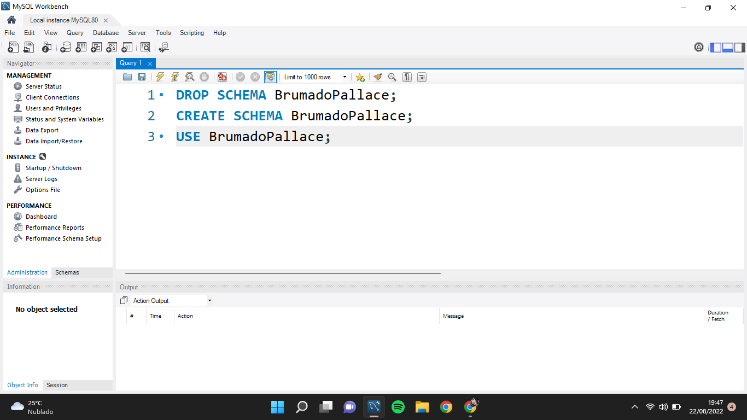
BASE DE DADOS
INICIANDO O ESQUEMA:
CREATE SCHEMA + nome;
USANDO O ESQUEMA:
USE + nome;
PRATICANDO

Slide 4
02.
CREATE TABLE + nome;
Criando tabelas

Slide 5
Toda entidade, é uma tabela
O QUE DE IMPORTANTE COLOCAR NESSA TABELA?
Primeiramente, inserir (se tiver), chave primária
Após, colocar os atributos
Os atributos devem se organizar da seguinte maneira:
NOME + TIPO DE DADO (for necessário, sinalizar como not null, entre outros)

Slide 6
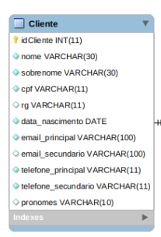
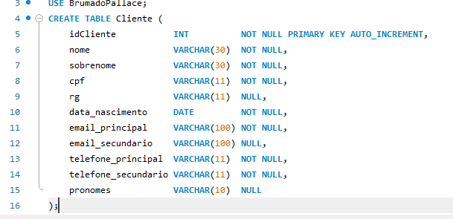
A entidade cliente em tabela com formato de script. Em baixo, tem-se os atributos com os tipos de dado com os espaços
A entidade cliente e seus atributos em tabela. Ao lado os tipos de dados.

Slide 7
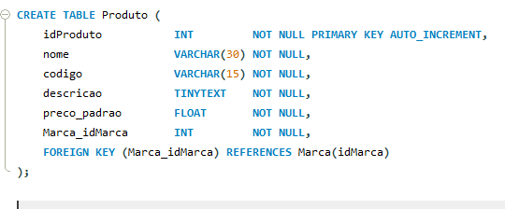
ATENÇÃO!
Para seu esquema não dar errado, coloque as tabelas com chave estrangeira por último, para não ter inconsistência.
CHAVE
ESTRANGEIRA

Slide 8
03. INSERINDO VALORES
VALUES (Valores dos atributos);
INSERT INTO + NOME DA TABELA
(ATRIBUTOS QUE VOCÊ QUER PREENCHER)
E aqui, você insere os valores que você quer preencher nesses atributos.
Aqui, você coloca o nome dos atributos da tabela que você quer preencher

Slide 9
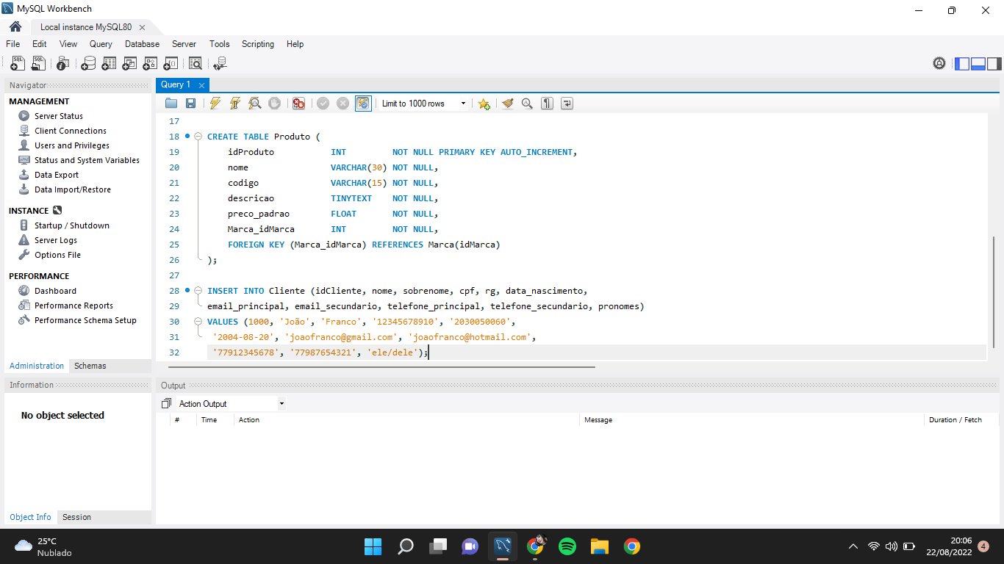
EXEMPLO
No exemplo acima, inserimos valores à tabela “Cliente”
Inserimos o nome da tabela e os atributos e logo após em “values” colocamos os valores
Repare que os atributos que não são do tipo float, int, tinyint entre outros, estão com ‘ ’, o que é necessário

Slide 10
04. SELECIONANDO AS TABELAS.
SELECT * FROM nome
Quando colocamos o select * from, queremos selecionar todos os atributos da tabela para mostrar
Isso se deve ao * que colocamos, que no SQL significa que queremos selecionar tudo

Slide 11
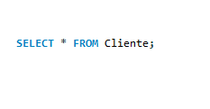
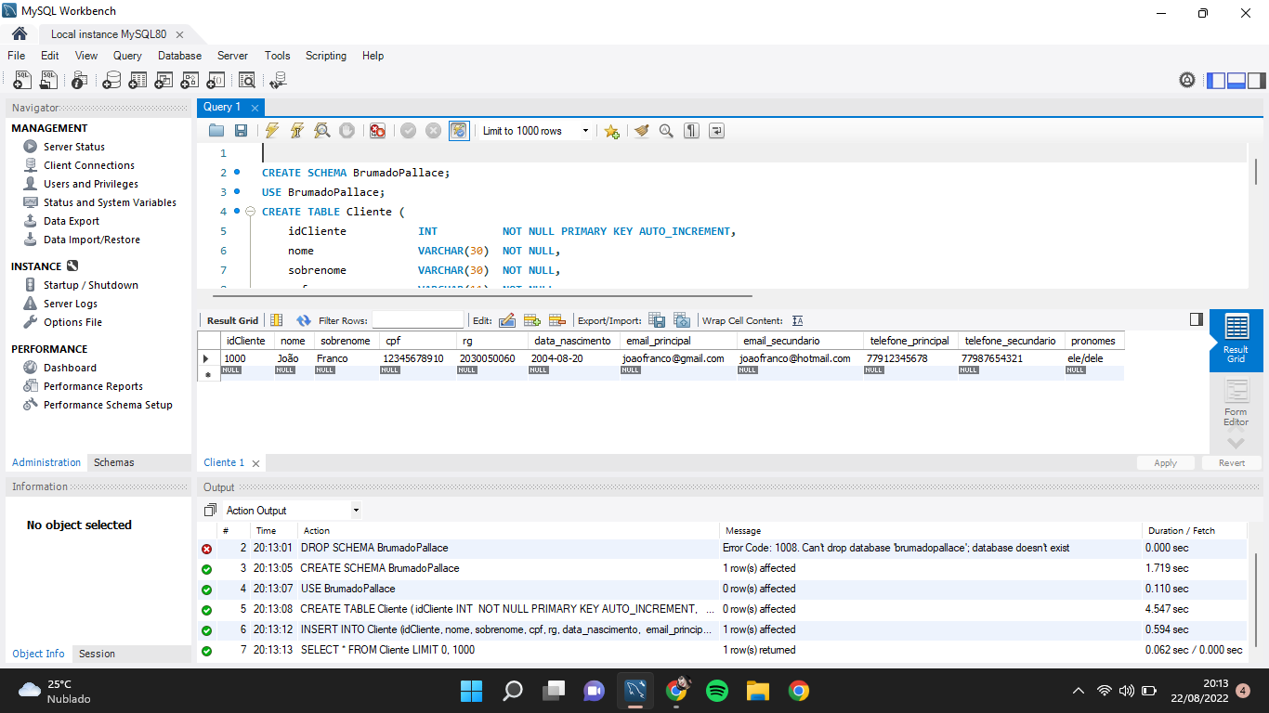

Slide 12
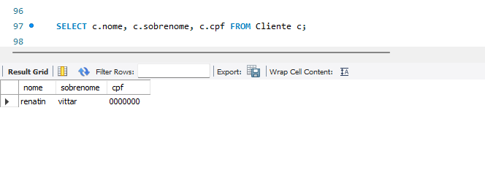
Selecionando colunas específicas;
Veja que está sem “*”
Selecionamos as colunas que queremos, mas antes colocamos um apelido para a tabela
No FROM, referenciamos que a tabela tem o apelido “c”

Slide 13
COMO SELECIONAR + de 1 TABELA
Select
From
Inner join
ON
Para selecionar a tabela
Para mostrar qual tabela + apelido dado
Mostrar onde as tabelas se juntam
Para mostrar a tabela a qual você quer juntar
Nome da tabela + apelido

Slide 14
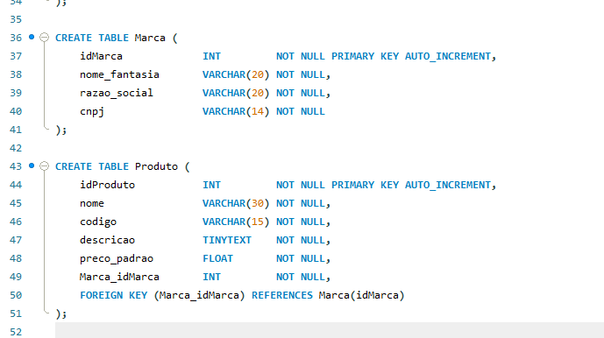

CALMA, EU SEI QUE TÁ CONFUSO
Vamos criar 2 tabelas que se encontram

Slide 15
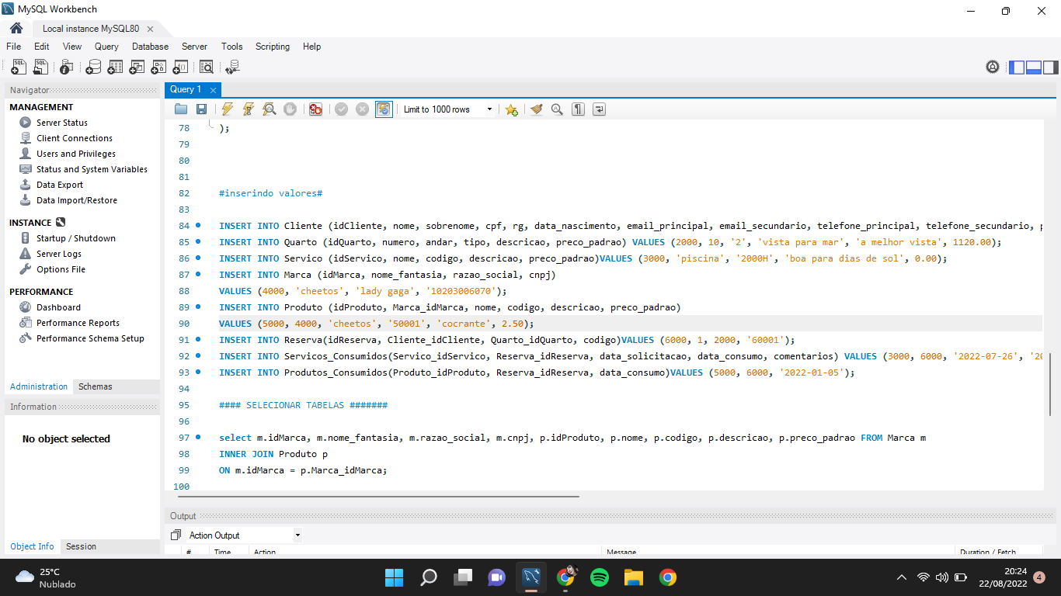
INSERINDO OS VALORES…

Slide 16
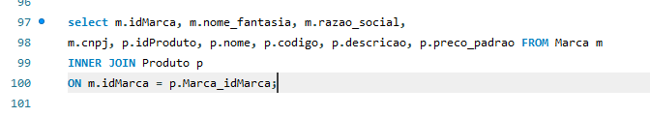
Vamos selecionar as 2 tabelas de forma conjunta:
Inicialmente, selecionamos a tabela marca, e nos referimos from para marca “m”
O INNER JOIN serve para indicarmos que o “p” que está nos atributos, é da tabela produto, então colocamos “produto p”
Após, inserimos as colunas da tabela produto na tabela marca.
O ON serve mostrar onde as 2 tabelas se encontram.

Slide 17
AGORA, VAMOS MOSTRAR ONDE ELAS SE ENCONTRAM
As duas tabelas se encontram, quando colocamos a chave primária de marca como chave estrangeira na tabela produto.
A chave primária idMarca que está na tabela Marca,
Está na tabela Produto como chave estrangeira Marca_idMarca

Slide 18
PORTANTO…
O ON consegue fazer a junção

Slide 19
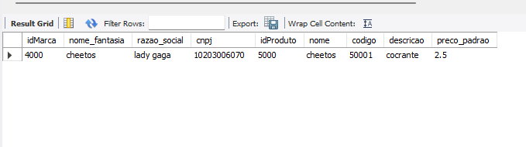

Slide 20
obrigada!

